Slide 1
Higgsov bozón – 10 rokov po objave V čom je tento objav fundamentálny?
Stanislav Tokár
Univerzita Komenského
Fakulta matematiky, fyziky a informatiky
Katedra jadrovej fyziky a biofyziky
Bratislava

Slide 2
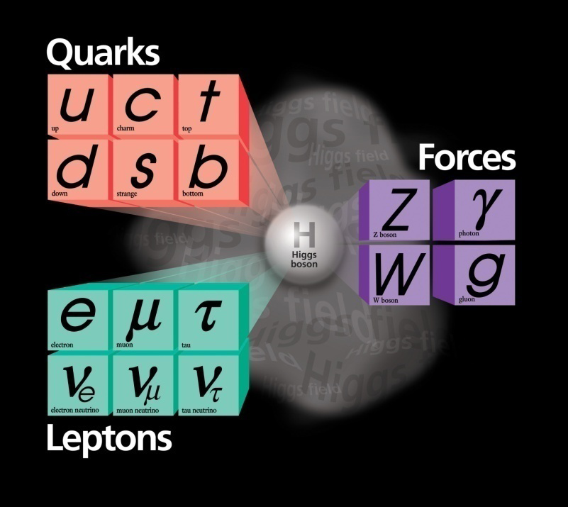
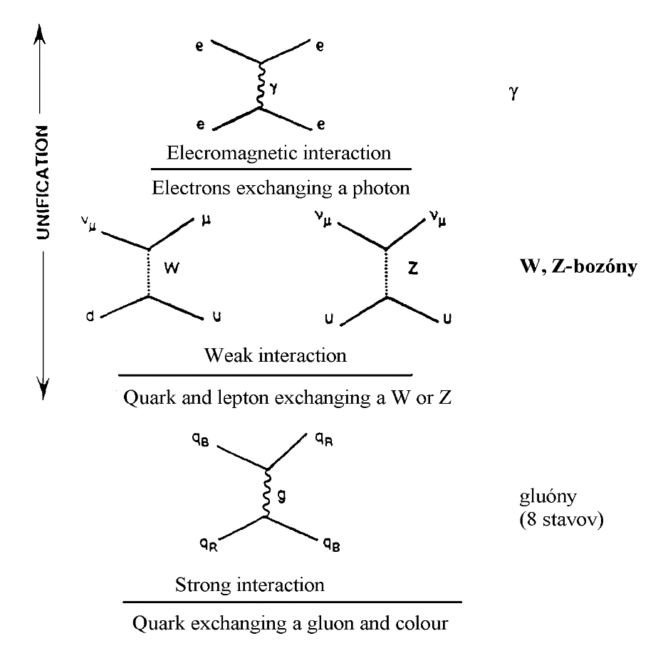
Štandardný model: Častice a sily prírody
1. Fundamentálne fermióny
Štruktúry: nukleón, jadro, atóm... Protón ≡ uud, neutrón ≡ udd
2. Intermediálne bozóny Sily sú sprostredkované výmennými časticami
3. Higgsove častice
Vákuum ≡ Higgsov kondenzát
Objav: 4.07.12 ATLAS + CMS
Načo sú 3 pokolenia častíc ?

Slide 3
ATLAS detektor
Mnoho-účelový časticový detector (pokrytie do |η|=5, L=10³⁴ cm⁻²s⁻¹)
pp 7TeV×7TeV
Hmotnosť: 7 000 tón rozmery: 25m×46m (priemer × dĺžka)
Počet el. kanálov: ∼100 miliónov
Luminozita : ∼2 miliardy zrážok /s
Trigger : ∼100 000 zrážok /s
Event filter: ∼ 1 000 zrážok /s
(permanentný záznam)
Zväzok: 3808 zhlukov (bunches),
1.15×10¹¹/bunch
Bunch: priečny rozmer =10×16 μm
dĺžka ∼10 cm, vzdialenosť: 7m
2T Solenoid + 3 air core toroids
R. 2010: 3.5TeV × 3.5TeV
R. 2012: 4TeV × 4TeV
R. 2015: 6.5TeV × 6.5TeV
R. 2022: 6.8TeV × 6.8TeV
Detektor ATLAS:
gigantický mikroskop s rozlíšením ≤ 10⁻²⁰ m
Transmisný elektrón. mikroskop: ∼ 10⁻¹⁰ m
Notes:
The Central solenoid is designed to provide an axial magnetic filed of 2T at the center of tracking volume it is for inner detector. It is in front of EM calorimeter. The central solenoid is surrounded by 3 large scale air-core toroids generating magnetic field for the muon spectrometer.

Slide 4
Moment 4: Objav Higgsovho bozónu
Ako pozorujeme Higgsov bozón
Interakcia časticových polí s Higgsovym poľom dáva hmotnosť časticiam !

Slide 5
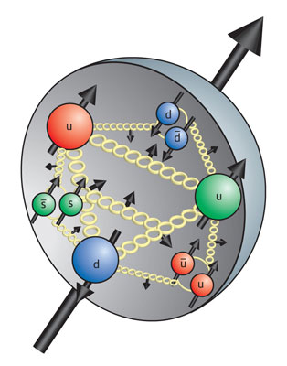
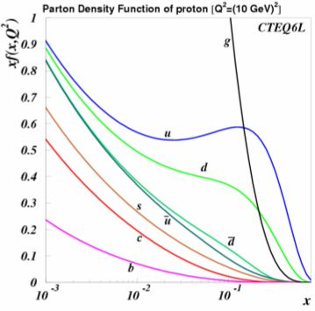
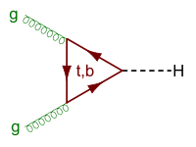
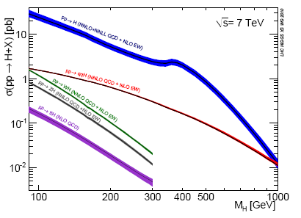
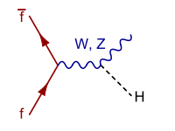
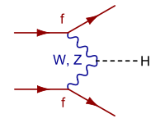
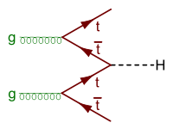
Ako vyprodukovať Higgsov bozón
Aká je štruktúra protónu?
Je to dynamický systém partónov – kvarkov a gluónov
partón nesie časť x hybnosti protonu
Hlavné produkčné mechanizmy Higgsovho bozónu na LHC (pp, 7-14 TeV)
Gluónová fúzia
W, Z asoc. produkcia
W/Z boson fusion
assoc. produkcia
pri 7TeV: H (125 GeV) vs top kvark (173 GeV): 17.5 pb vs 165 pb

Slide 6
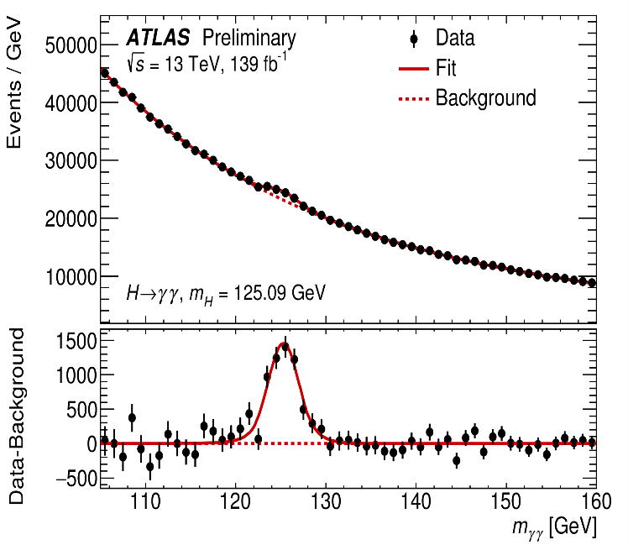
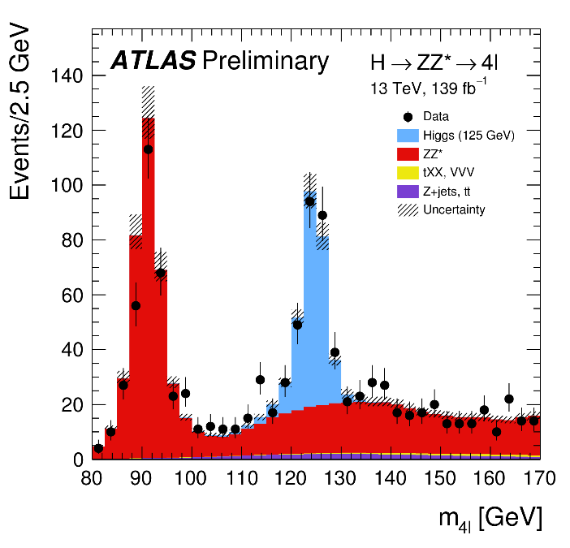
Rekonštrukcia Higgsovho bozónu
Ako rekonštruovať Higgsov bozón ? - z jeho rozpadových produktov:
H → γγ (Br =2×10⁻³), H→ ZZ*→ l⁺l⁻ l⁺l⁻ (Br =3×10⁻²) ...
Relativistická formula pre energiu:
Rozpad H→γγ: ⇒
Experimentálny postup pri H→γγ: konštruovať invariantná hmotnosť 2γ
Problém: 2γ môžu byť nielen z H ale aj z pozadia ⇒ H bozón – pík v spektre m_{γγ}
ATLAS+CMS:
M_{H}=125.09$ 0.21$ GeV
H bozón ≡ pík v spektre
m_{γγ} a m_{4}
Notes:
To increase the sensitivity to a Higgs boson signal, the events are separated into ten mutually exclusive categories having different mass resolutions and signal-to-background ratios.
The weight w_{i} for events in category i ∈ [1, 10] for the 7 TeV and 8 TeV data samples is defined to be ln (1 + S_{i}/B_{i}), where S_{i} is 90% of the expected signal for m_{H} = 126.5 GeV, and B_{i} is the integral, in a window containing S_{i}, of a background-only fit to the data.

Slide 7
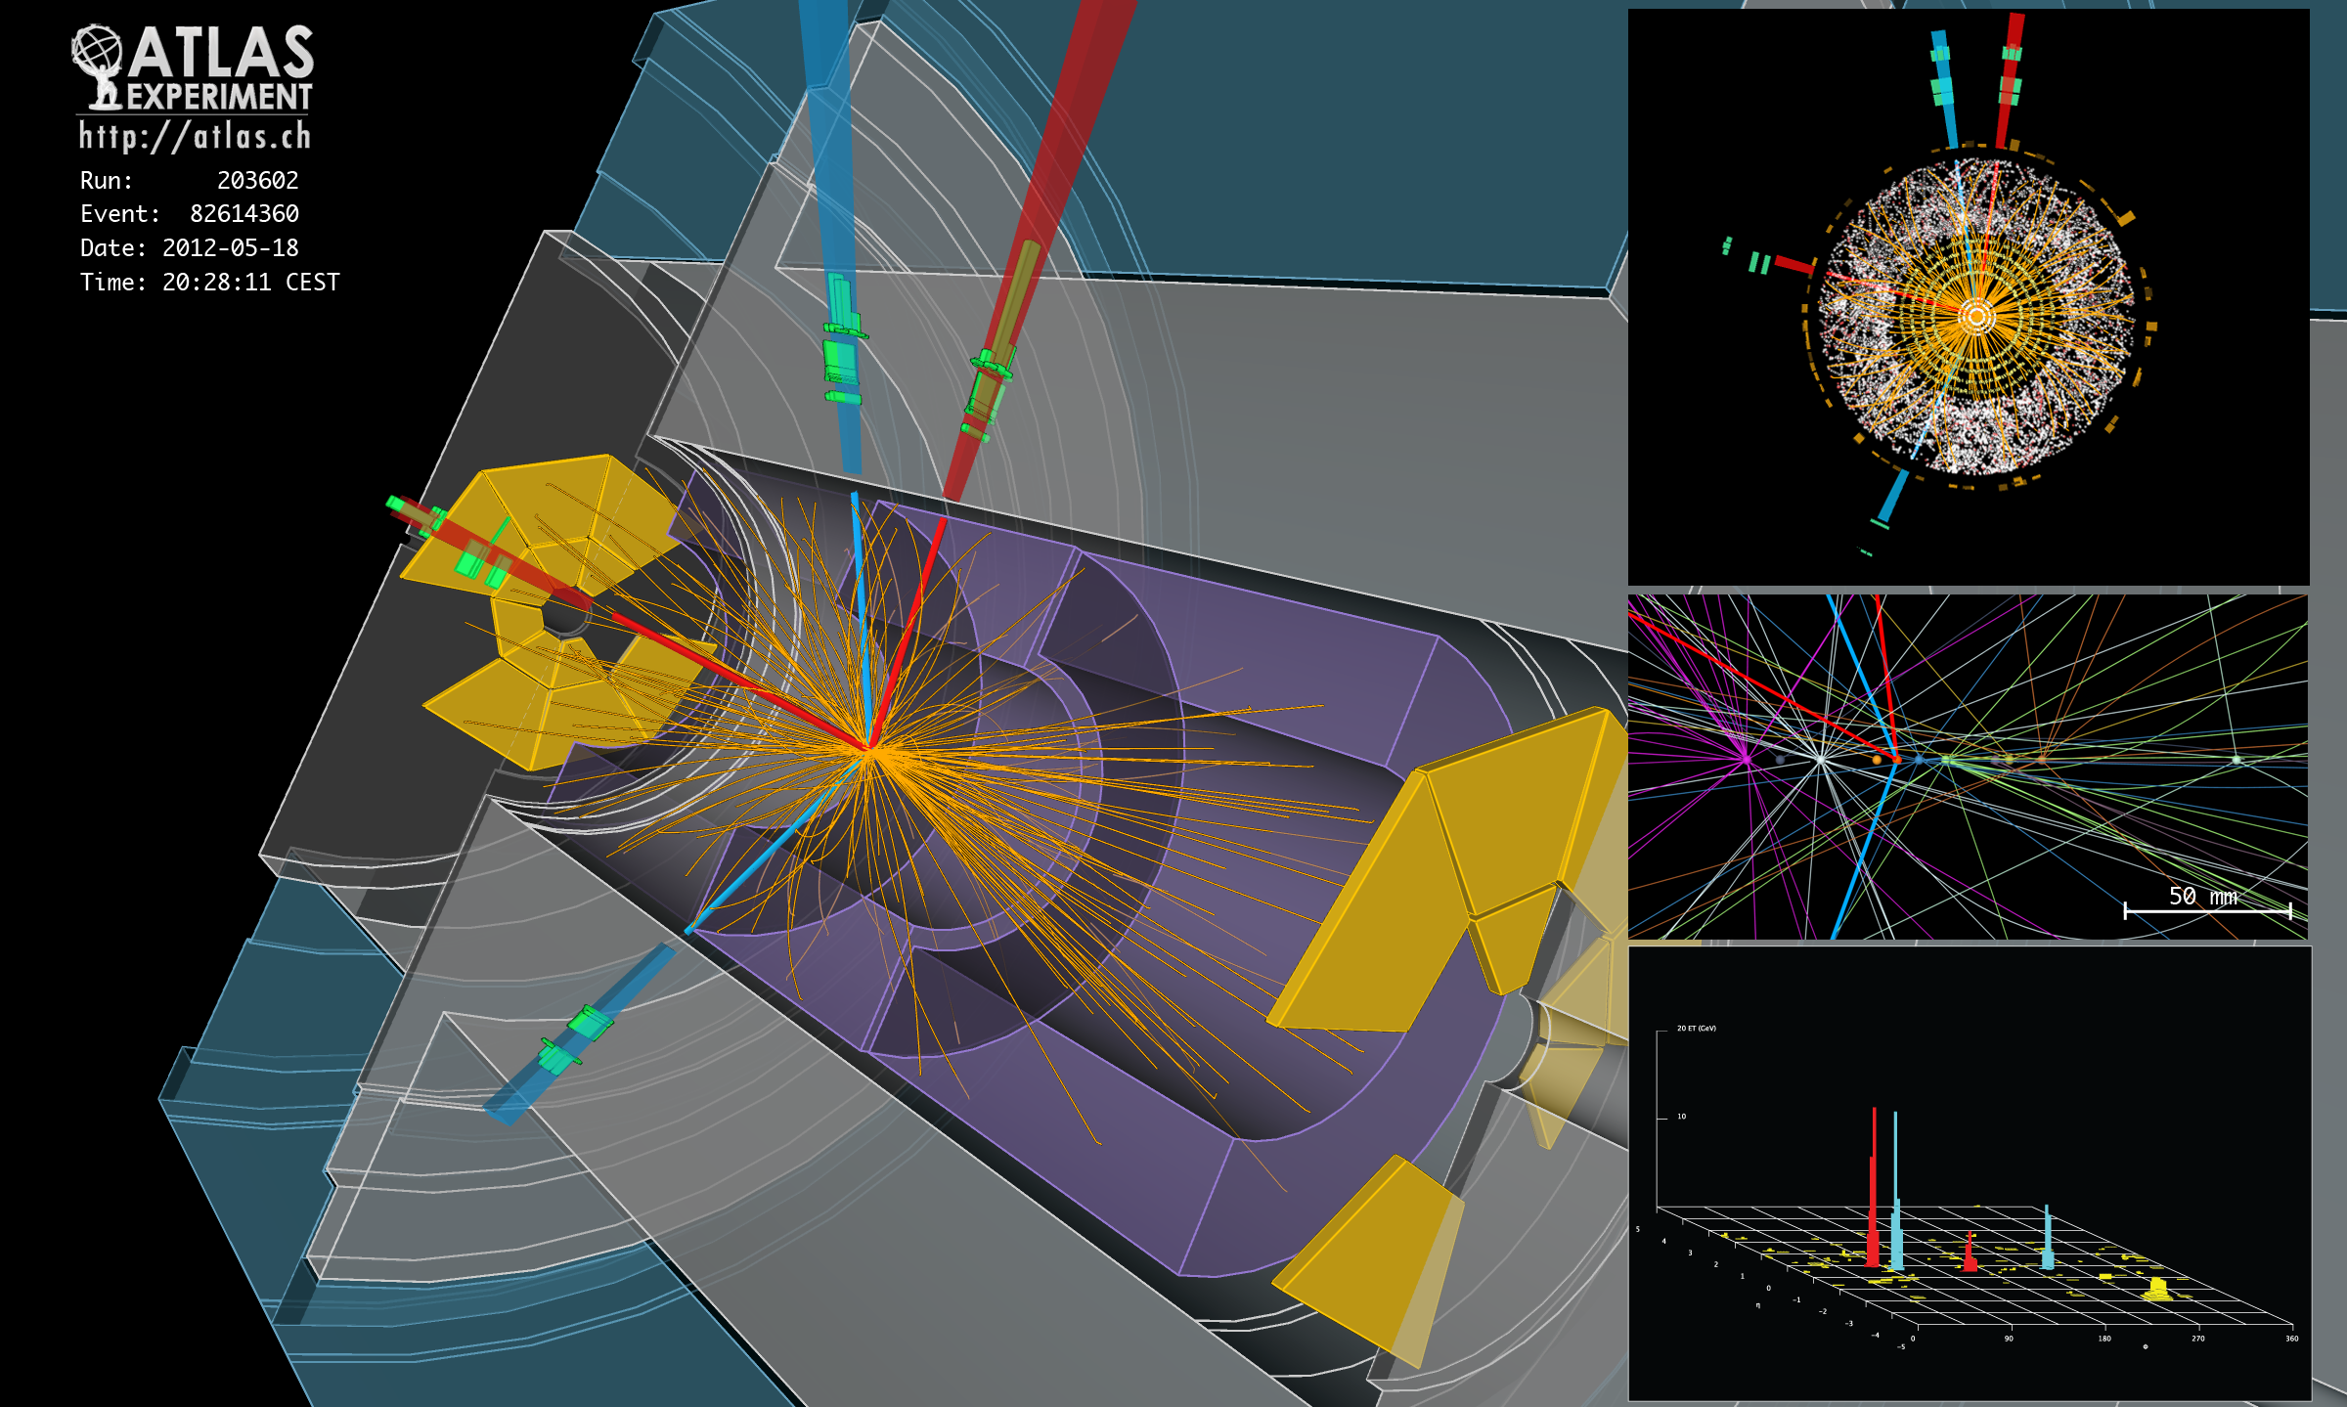
Event s Higgsovym bozónom H→4l

Slide 8
Štandardný model vs experiment
Triumf SM
A čo ďalej?

Slide 9
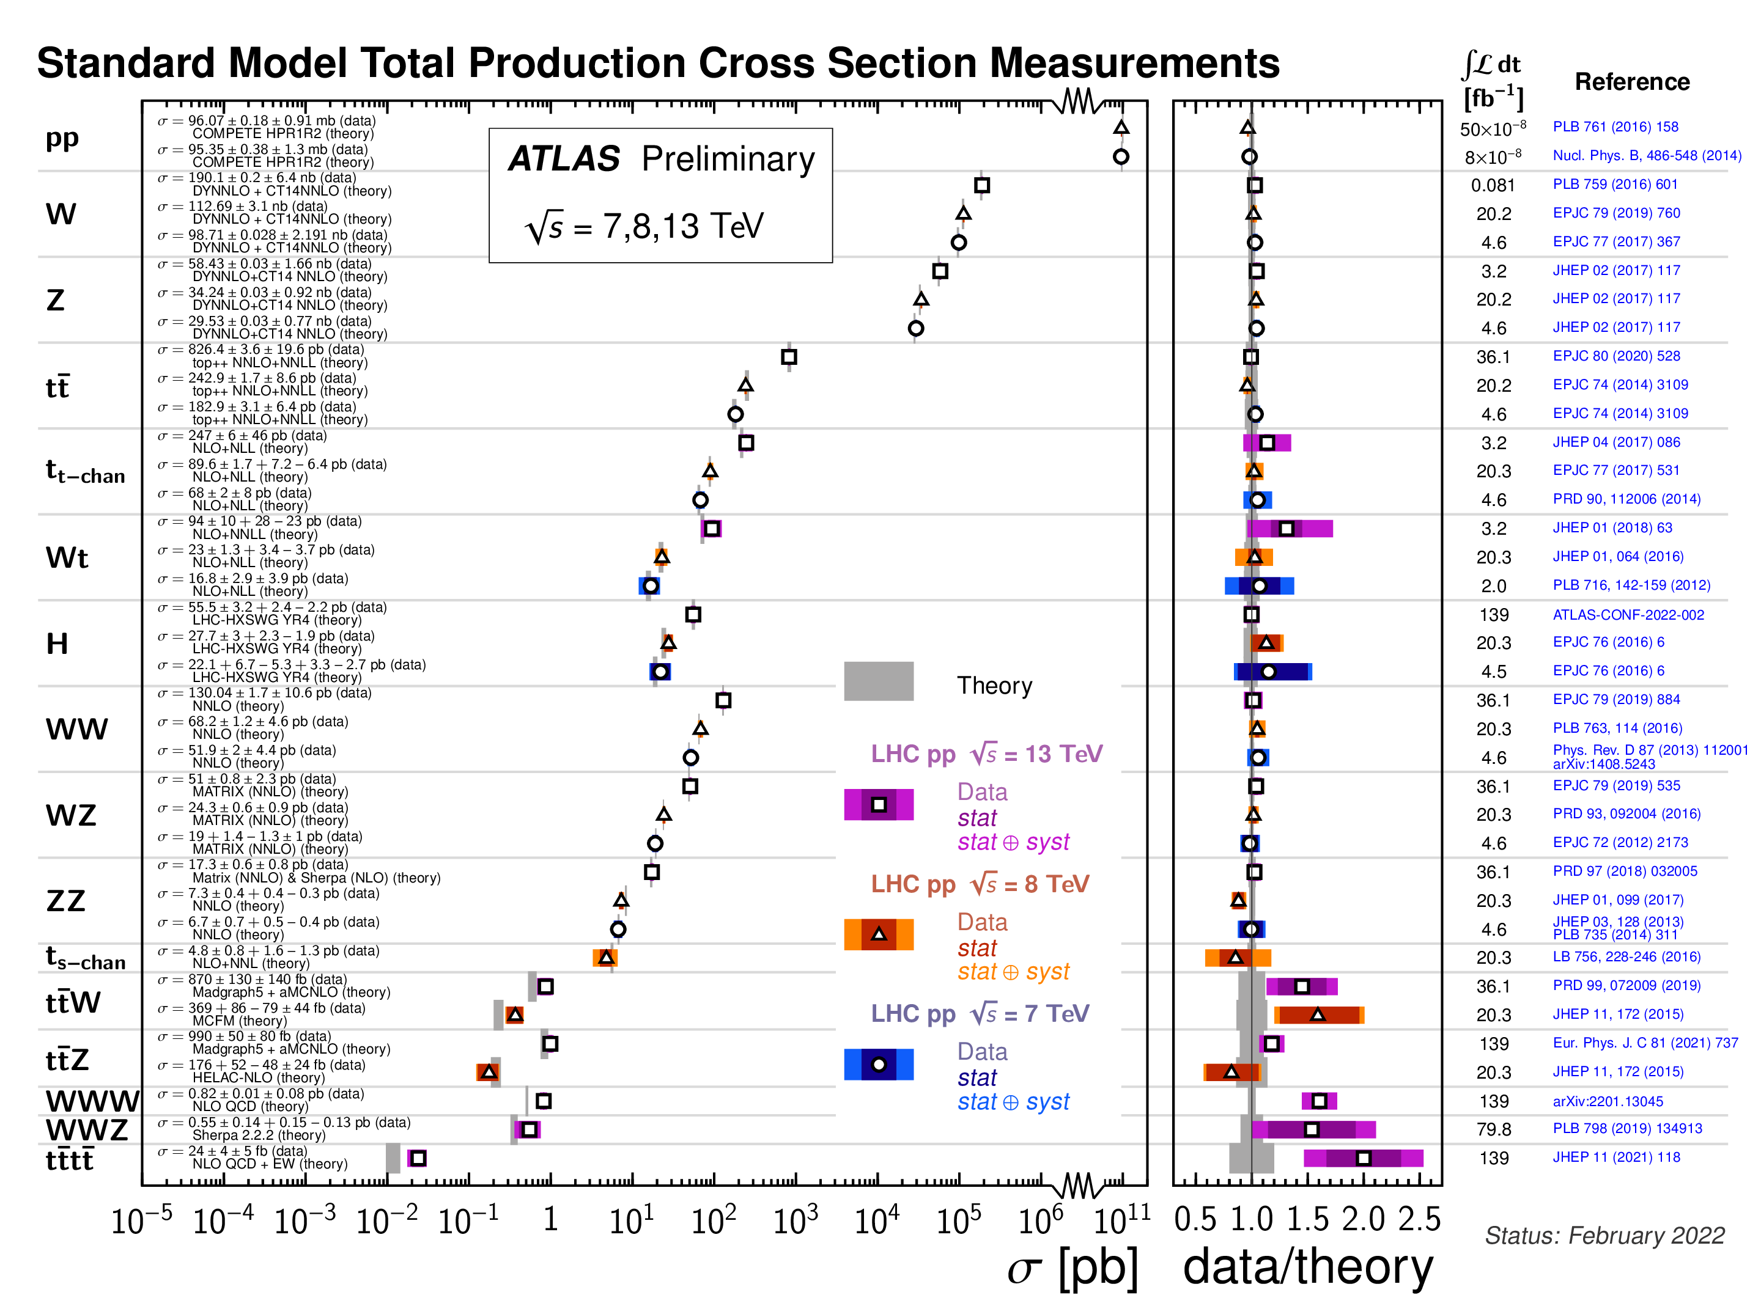
SM vs LHC merania: vynikajúca zhoda
Žiadne prejavy novej fyziky !
Notes:
The Central solenoid is designed to provide an axial magnetic filed of 2T at the center of tracking volume it is for inner detector. It is in front of EM calorimeter. The central solenoid is surrounded by 3 large scale air-core toroids generating magnetic field for the muon spectrometer.
Bunch spacing: 25 ns -- bunch distance: 7 m

Slide 10
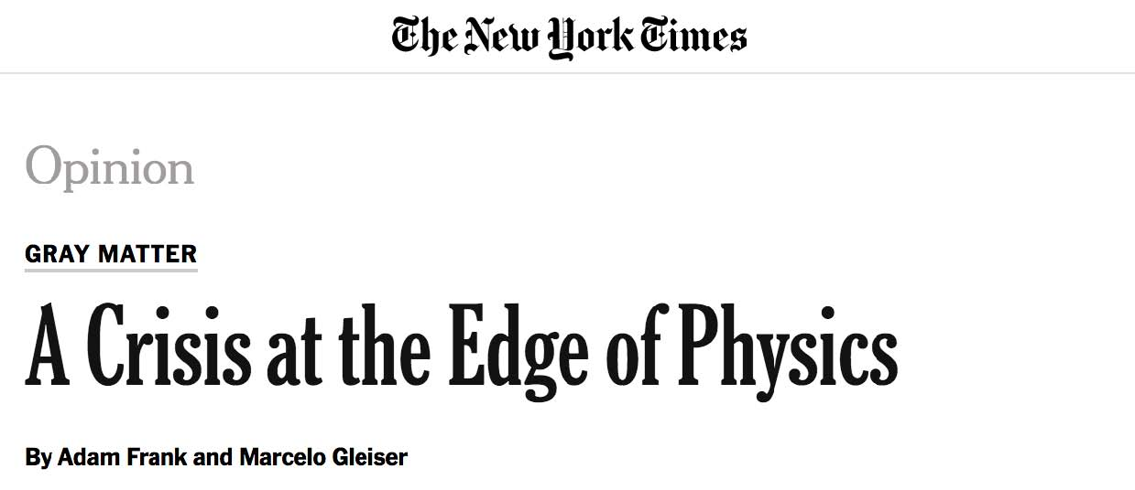
Moment 5: Skepsa - The New York Times
I disagree,
because the non-gauge part of the standard model is far from being fully explored. Gavin P. Salam
June 5, 2015
“the standard model, despite the glory of its vindication, is also a dead end. It offers no path forward […]”
Notes:
Adam Frank – an American physicist, astronomer, and writer. His scientific research has focused on computational astrophysics with an emphasis on star formation and late stages of stellar evolution.
Marcelo Gleiser - theoretický fyzik, particle cosmology, Dartmouth College (mixing the physics of the very smallest constituents of the universe with the physics of the universe as a whole).
Gavin Phillip Salam is a theoretical particle physicist and a Senior Research Fellow at All Souls College as well as a senior member of staff at CERN in Geneva. His research investigates the strong interaction of Quantum Chromodynamics (QCD), the theory of quarks and gluons.
... Napriek glorióle potvrdenia jeho správnosti

Slide 11
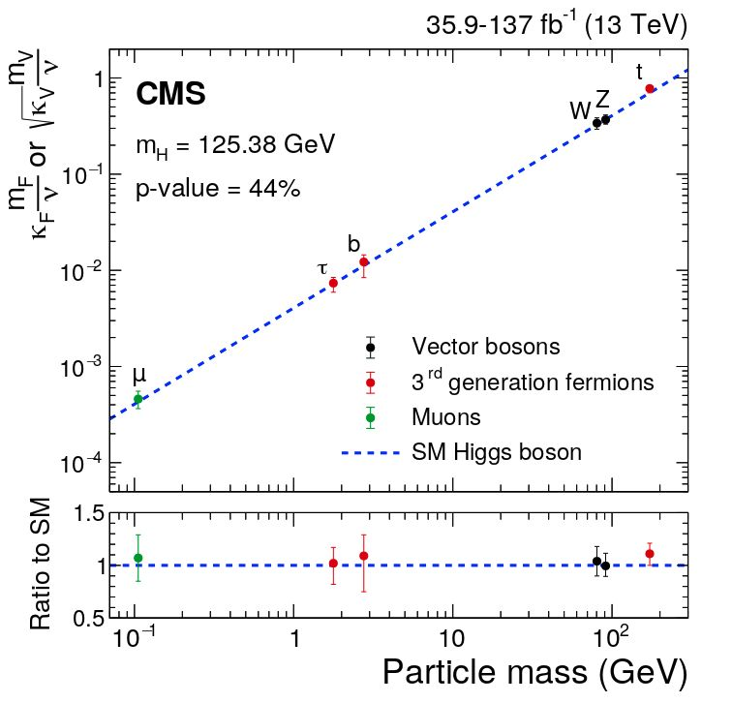
Ako ďalej: Higgsov bozón?
Čo povedal G. Salam ⇒
Higgsov bozón zavádza do SM nekalibračnú interakciu (inú ako fotón, W, Z–bozóny, gluóny) avšak:
Je to interakcia fundamentálna alebo efektívna?
Je Higgsov bozón fundamentálna častica SM alebo je to kompozit?
Ako to zistiť?
Štúdiom väzbových konštánt Higgsovho bozónu na top kvark a iné SM-častice
Štúdiom parametrov Higgsovho potenciálu (λ₃, λ₄) – popisujú jeho samo-interakciu
Produkcia 2 resp. 3 H-bozónov ⇒ HL-LHC: Δλ₃ ≈ 50%
κ_{F} , κ_{V} =1 pre SM, ν = 246 GeV – v.e.v. H poľa

Slide 12
Back up
Prečo nové experimenty?
Častice a vesmír

Slide 13
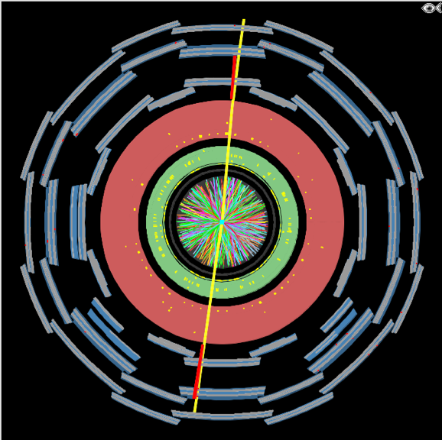
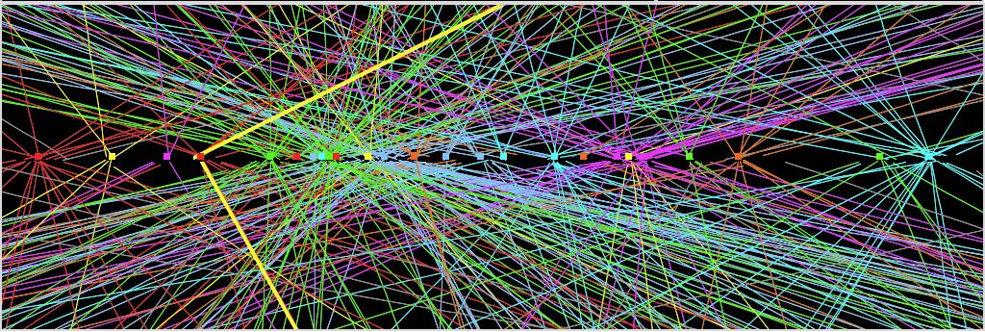
Príklad protón-protónovej zrážky
Pri 1 zrážke zhustkov (bunch crossing):
Trigerovaný event obsahuje Z→μ⁺μ⁻
Celkovo 25 interakcií
Všetky treba zrekonštruovať
Z→ μμ event from 2012 data with 25 reconstructed vertices
Z→ μμ

Slide 14
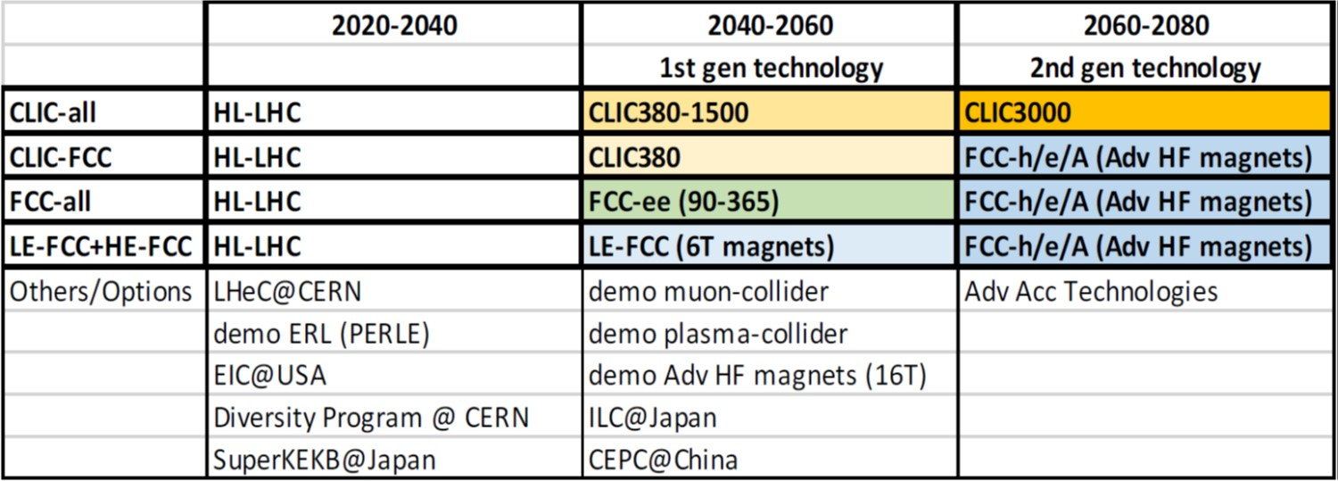
Budúce kolajdery v Európe
Hľadanie „novej“ fyziky: nielen Higgsov bozón ⇒
Elektroslabé procesy (W, Z bozóny, top kvark, QED)
Flavourová fyzika (CP-narušenie, kvarky, leptóny, ...)
Tmavá hmota (tmavé fotóny, skrytý sektor, axióny)
Silné interakcie (pQCD, non-pQCD, DIS, ťažké ióny)
Neurínová fyzika (urýchľovačová + neurýchľovačová)
Európska stratégia v časticovej fyzike (schválený radou CERN):
Higgsov bozón (e⁺e⁻, precízne)
Hraničné energie (hh-zrážky)
Udržať líderstvo EU v ČaFyz !
H couplings – presnosť: niekoľko % ∼1% ∼1‰
H self-coupling (λ₃, λ₄): 50% 10% 1%

Slide 15
Častice vs. ranný vesmír
čas ( sec )
0 Big Bang (T ∼ −13.7×10⁹ rokov)
0
10⁻⁴³
Vesmír vzniká z kvantovej gravitačnej fluktuácie?
10⁻³²
Kvarková epocha (farebný svet)
T ∼ 3×10¹⁵ K (E ∼ 200-300 GeV):
• Fázový prechod → Vznik Higgsovho kondenzátu
→ leptóny, kvarky, W±, Z−bozóny nadobúdajú M
• Vznik prebytku látky nad antilátkou ( ∼1:10¹⁰ )
10⁻¹²
Atlas
Je treba 3 pokolenia častíc
10⁻¹¹
T∼ 10¹⁵ K (E ∼ 100 GeV): ← Tevatron
Obsah vesmíru: leptóny, kvarky, gluóny, W±, Z, fotóny
Alice
10⁻⁵
T ∼ 10¹² K (energia ∼ 200 MeV ): “Confinement” kvarkov →
formovanie hadrónov (protóny, neutróny, iné baryóny, mezóny

Slide 16
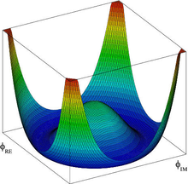
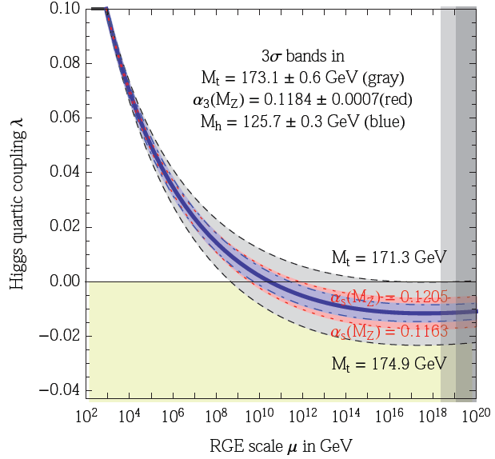
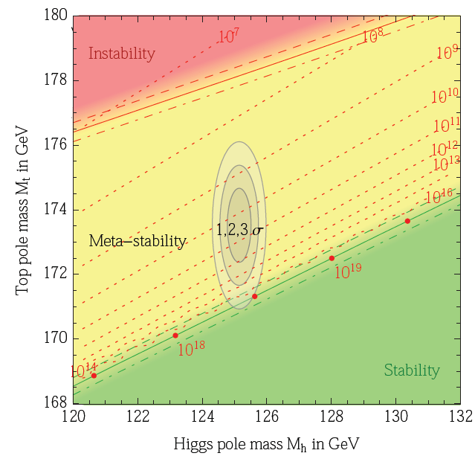
O stabilite vákua (a možnom konci sveta)
LHC: Higgsov bozón jednoznačne existuje ⇒ podľa SM vákuum má nenulovú komponentu Higgsovho poľa ( je to Higgsov kondenzát)
Čo je možné povedať o jeho stabilite?
Higgsov potenciál:
Pre μ²<0 a λ>0
Higgsov bozón je dynamický objekt → kvantové fluktuácie
⇒ λ is bežiaca konštanta závislá od energetickej škály:
Súčasný stav: T_{vac} >> T_{age}
SM: Δλ vieme počítať, ak niet novej fyziky
Čo znamená λ < 0 ?
Vákuum je metastabilné → pretunel. z lokálneho do absolútneho minima!
Notes:
the most important missing NNLO piece for the
vacuum stability analysis are the two-loop threshold corrections to λ at the weak scale due
to QCD and top Yukawa interactions, because such couplings are sizable at low energy.
Finite temperature radiative corrections typically add terms to the potential of the form φ²T².
Thus, at very high temperatures, the symmetry is restored and <φ> = 0. As the Universe cools, depending on the details of the potential, symmetry breaking will occur

Slide 17
Svet z hľadiska symetrií
Počiatočná singularita (Veľký tresk) ⇒ E = ∞, t = 0
Primárna symetria (E₈×E₈...?): jedná univerzálna interakcia
Narušenie primárnej symetrie
E = 10¹⁹ GeV, t ∼ 10⁻⁴³ sec
Gravitácia (gravitón)
+
GUT interakcia (SO(10)...?)
Narušenie GUT symetrie
Inflácia
Asymetria hmota - antihmota
E = 10¹⁶ GeV, t ∼ 10⁻³⁶ sec
Silná interakcia (SU(3))
(8 gluónov)
+
Elektroslabá interak. (SU(2)×U(1))
Narušenie EW symetrie
Higgsov kondenzát
E = 10² GeV, t ∼ 10⁻¹² sec
slabá interakcia (W±, Z bozóny)
El-mag interakcia (U(1))
(fotón)
+

Slide 18
Fyzika častíc vs aplikácie
Fyzika častíc – praktické aplikácie:
PET (pozitrónová emisná tomografia): priama aplikácia detektorového vývoja do medicínskej diagnostiky
Protónová (iónová, anti-protónová) terapia ← rozvoj urýchľovacích metód
Web – vznikol v CERNe ako produkt pre komunikáciu v kolaboráciách
Výpočtové systémy (obrovské počítačové farmy- LHC-GRID, superpočítače - QCD výpočty na mriežke)
Čo je možné očakávať od urýchľovačových projektov:
(Vysokoteplotné) supravodivé magnety, nové materiály
rozvoj výpočtových systémov - systémy GRID, superpočítače
Nové urýchľovačové systémy – pohonné jednotky budúcnosti
Excelentná pôda pre rozvoj metodík (multivarietné techniky, umelá inteligencia)
Vysoko konkurentné prostredie pre odborný rast (CERN: 1700 PhD/rok)
...

